Slide 1
КУРСОВАЯ РАБОТА
Лушкин И.Е.

Slide 2
Цели и задачи проекта
Цели:
Разработка сайта магазина продуктов питания с интерактивной витриной прайсом и возможностью выбора товара.
Предоставление подробной информации о каждом товаре, включая его состав, пищевую ценность, дату изготовления, срок годности и другую релевантную информацию, чтобы пользователи могли принимать информированные решения при покупке.
Задачи:
Создание удобного и интуитивно понятного интерфейса для пользователей, чтобы они могли легко находить нужные продукты и осуществлять покупки без лишних сложностей.
Разработать систему корзины и оформления заказа, которая будет интуитивно понятной и удобной для пользователей.
Интеграция с социальными сетями и другими онлайн-платформами, чтобы пользователи могли легко поделиться ссылками на интересные продукты с друзьями и следить за новостями магазина.

Slide 3
Требования к вёрстке
На сайте должна быть реализована адаптивная верстка.
HyperText Markup Language (далее по тексту –·«HTML»). Стандартизированный язык гипертекстовой разметки документов для просмотра веб-страниц в браузере. Веб-браузеры получают HTML документ от сервера по протоколам или открывают с локального диска, далее интерпретируют код в интерфейс, который будет отображаться на экране монитора.
Cascading Style Sheets «каскадные таблицы стилей» (далее по тексту – «CSS»). Формальный язык декорирования и описания внешнего вида документа (веб-страницы), написанного с использованием языка разметки чаще всего HTML. CSS используется создателями веб-страниц для задания цветов, шрифтов, стилей, расположения отдельных блоков и других аспектов представления внешнего вида этих веб-страниц.
JavaScript (далее по тексту – «JS»). Мультипарадигменный язык программирования. JavaScript обычно используется как встраиваемый язык для программного доступа к объектам приложений. Наиболее широкое применение находит в браузерах как язык сценариев для придания интерактивности веб-страницам.

Slide 4
Структура сайта
Структура веб-проекта:
Главная страница
Товары
Отзывы
Контакты
Политика конфиденциальности
Пользовательское соглашение

Slide 5
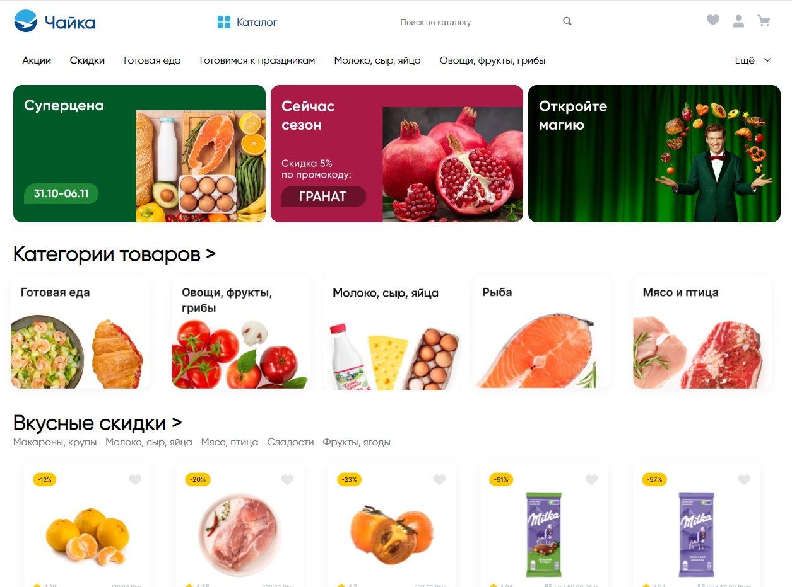
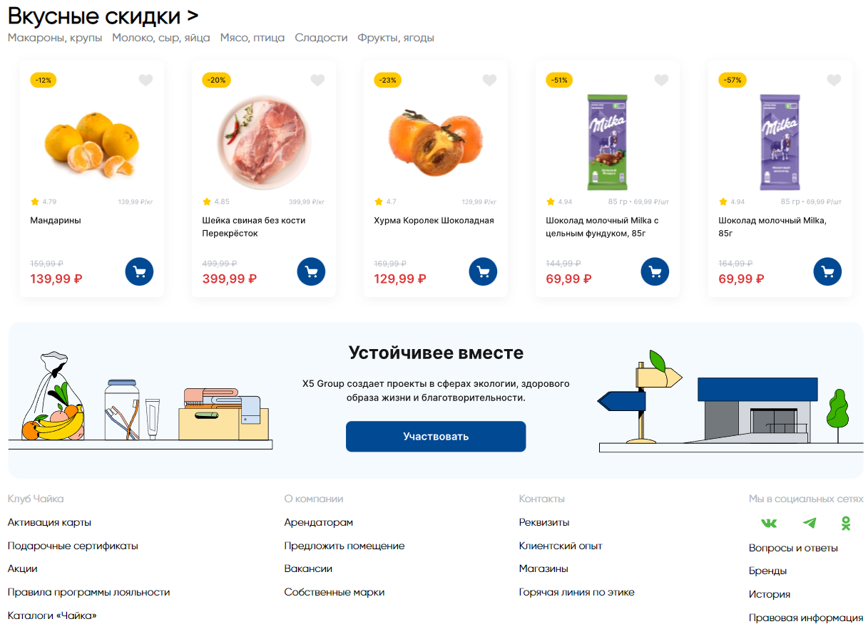
Главная страница.

Slide 6
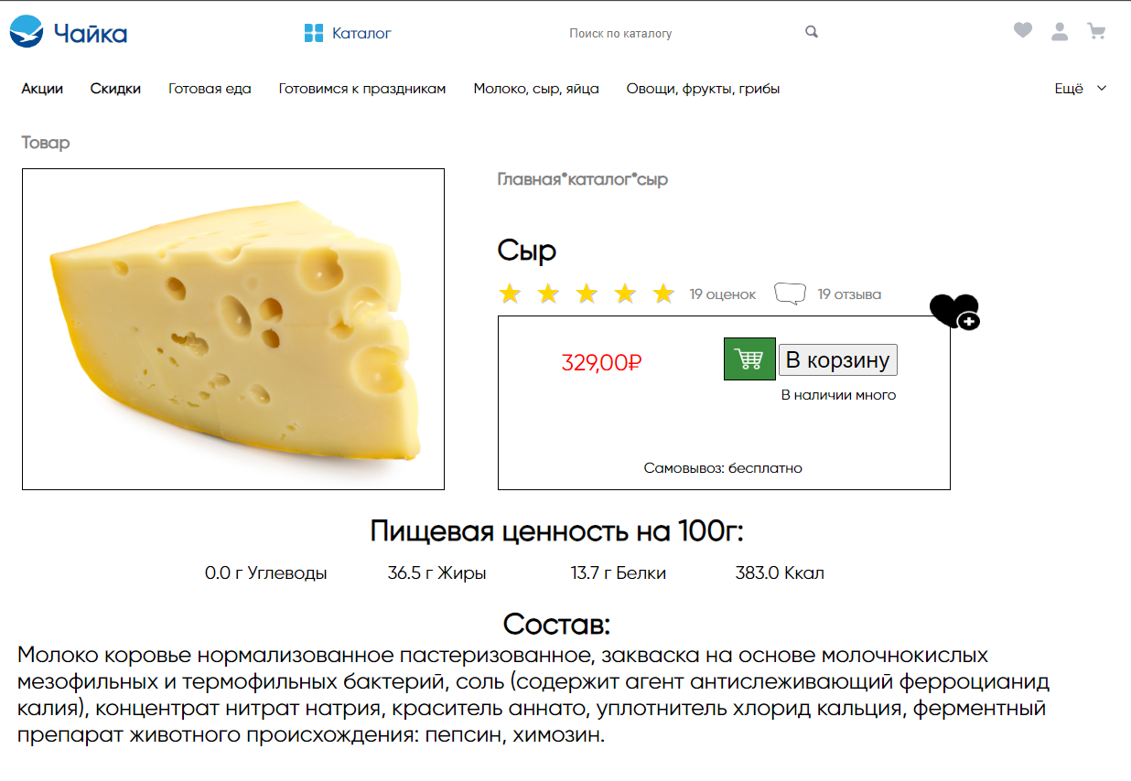
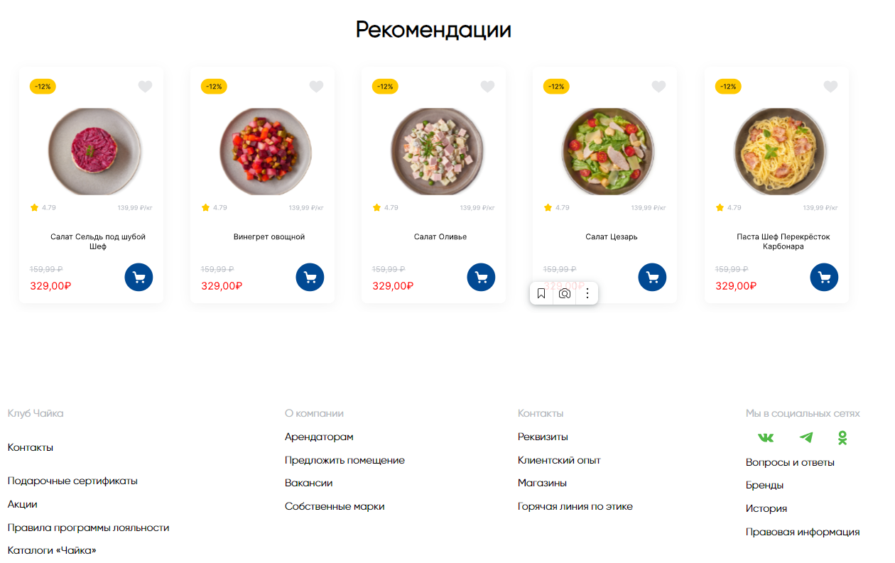
Детальная страница товара сайта

Slide 7
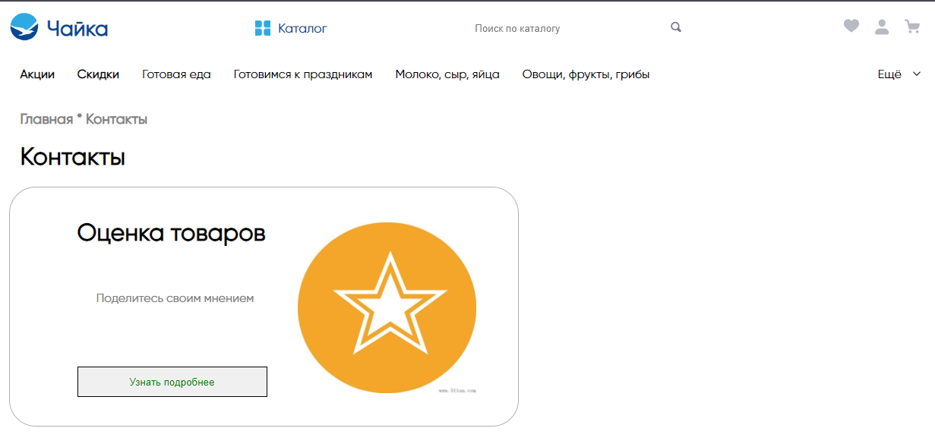
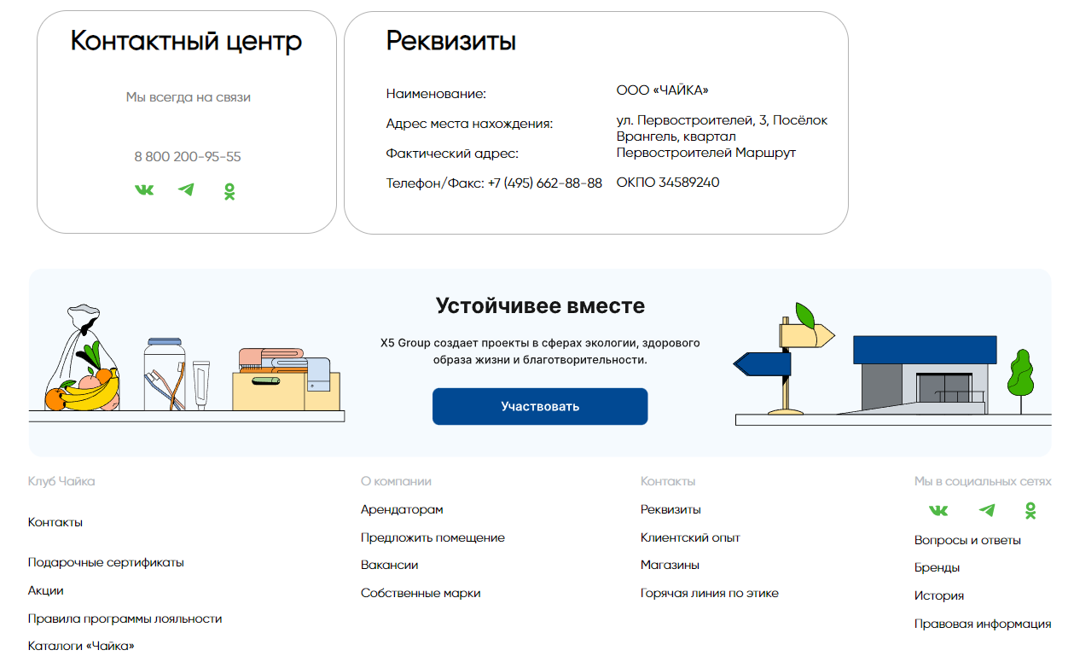
Контакты

Slide 8
Заключение
Таким образом, разработка уникального и индивидуального веб-сайта для продуктового магазина является необходимостью в современном бизнесе. Он должен предоставлять уникальное пользовательское впечатление, подчеркивать уникальность продуктов и бренда магазина, а также обеспечивать удобство и доступность для клиентов. Уникальность веб-сайта может быть достигнута через сочетание оригинального дизайна, инновационных функций и удобного интерфейса. Кроме того, веб-сайт должен содержать информацию о товарах, включая подробные описания, фотографии и впечатления других покупателей. Для достижения успеха необходимо учесть специфику продуктового магазина и правильно реализовать ключевые компоненты веб-сайта. Например, система оформления заказов и доставки должна быть простой и удобной, позволяющей клиентам легко совершить покупку и получить товары в кратчайшие сроки. Онлайн-присутствие продуктового магазина имеет множество преимуществ, включая возможность совершать покупки в удобное время, широкий выбор товаров и конкурентные цены. Веб-сайт помогает привлечь новых клиентов и удержать существующих, делая покупки максимально удобными и доступными.

Slide 9
Ссылка на сайт
Чайка

